Slide 1
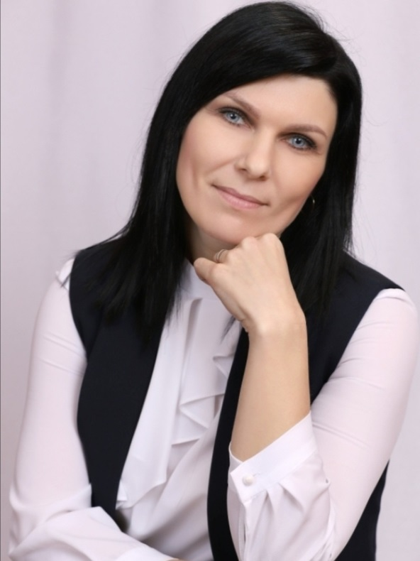
Публичная презентация опыта работы учителя начальных классов МБОУ Бобровская СОШ №2 Поповой Галины Владимировны
Конкурс на получение премий лучшими учителями
Воронежской области за достижения
в педагогической деятельности
Педагогический стаж - 14 лет Высшая квалификационная категория
2023 г.

Slide 2
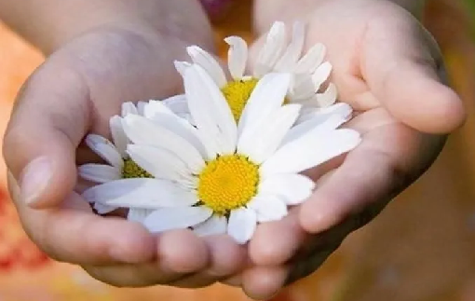
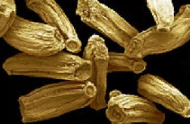
Участие в конкурсах
Открытые мероприятия
Проектная деятельность
Внеурочная
деятельность
УЧИТЕЛЬ
Распространение опыта , публикации
Успехи и достижения учеников
Воспитательная
работа
Самообразование
Результативность
Ученики
Родители
Администрация школы
Коллеги
Образование
Опыт
Личные качества

Slide 3
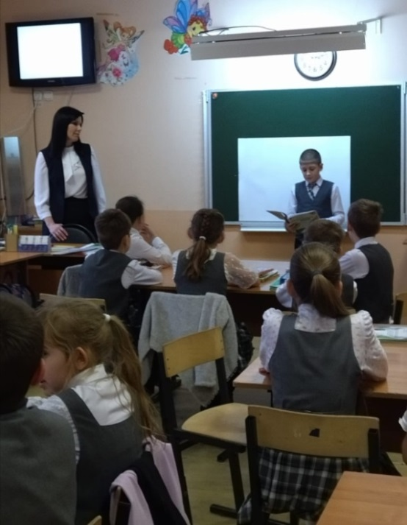
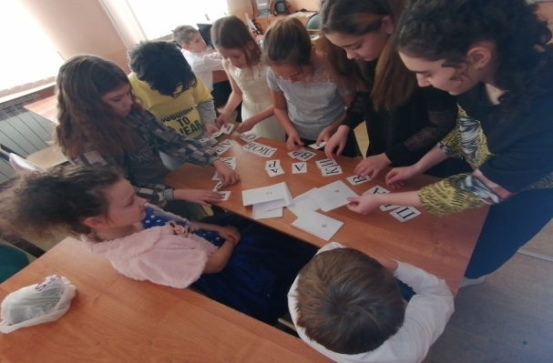
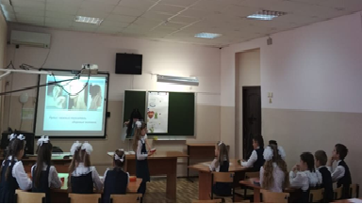
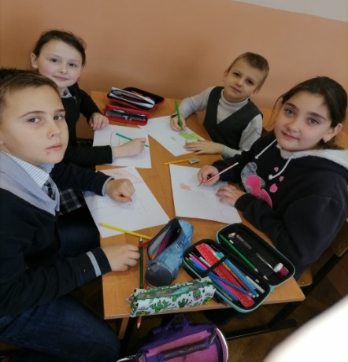
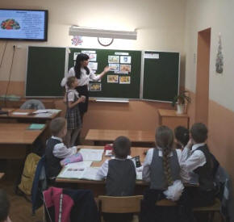
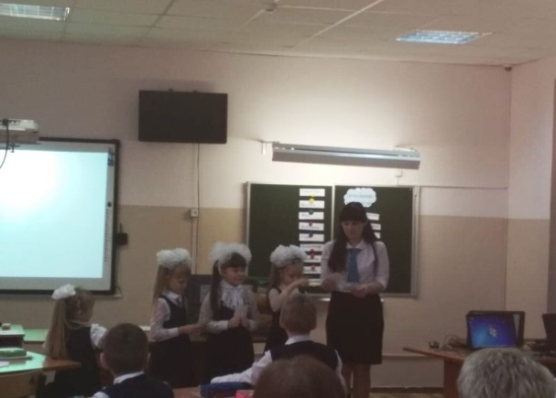
Открытые мероприятия
Открытое занятие
«Новый год»
Открытое занятие
«О чем говорит пульс человека ?»
МЭ конкурса «Учитель года »
Открытый урок
«У Черного моря»
Открытый урок
«Растрепанный воробей»
Открытый урок
«Домашние опасности»
МЭ конкурса «Учитель года »
Открытый урок
«Наше питание»

Slide 4
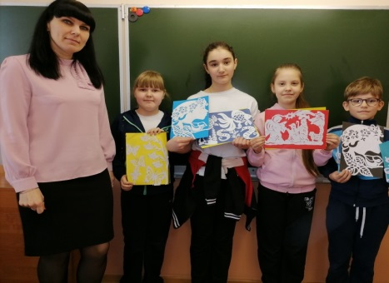
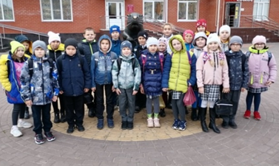
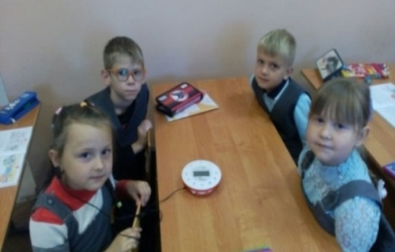
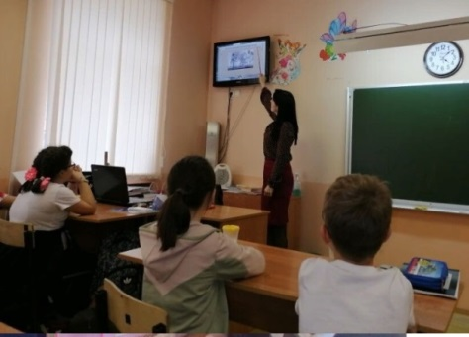
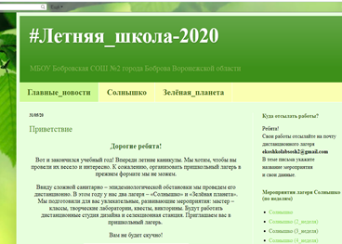
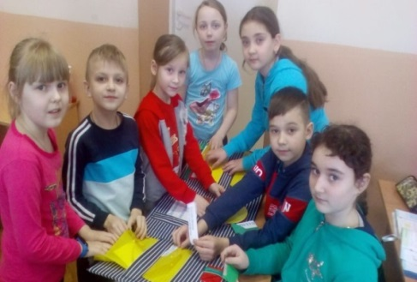
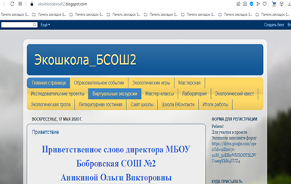
Внеурочная деятельность
«Мир волшебной вытынанки»
«Юный патриот»
«Мир профессий»
Каникулярная школа «Мир измерений » (осень –весна)
Онлайн-проект «Экошкола БСОШ №2»
Летняя каникулярная школа -2020

Slide 5
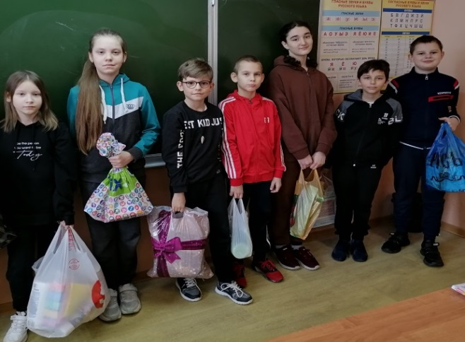
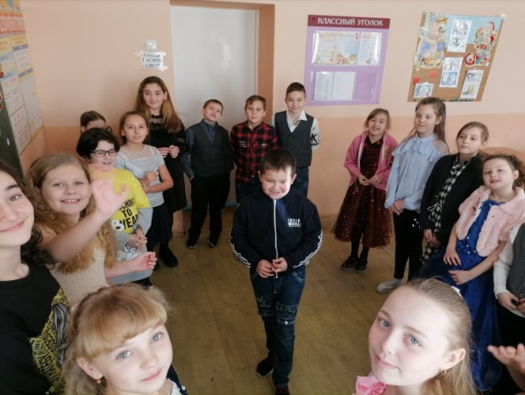
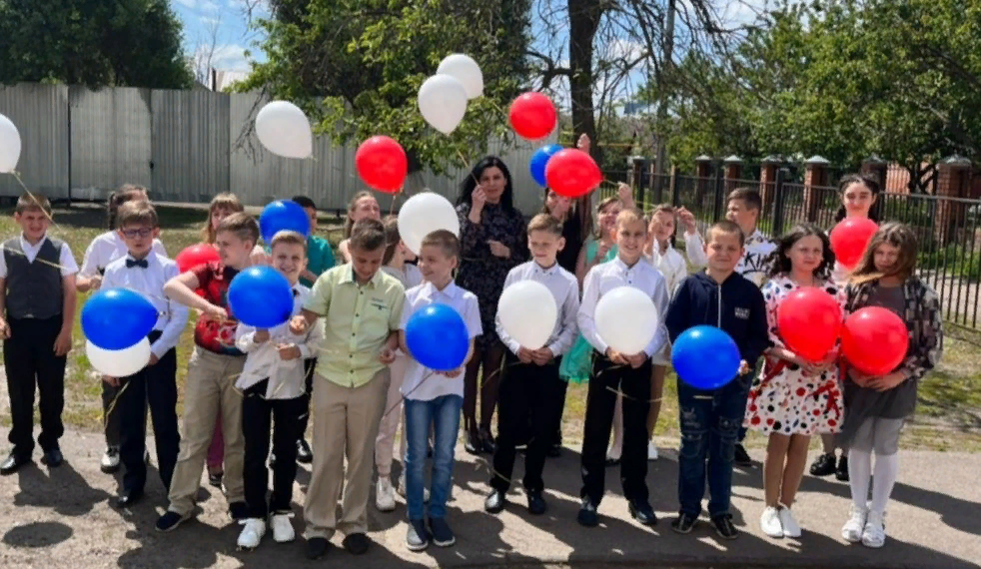
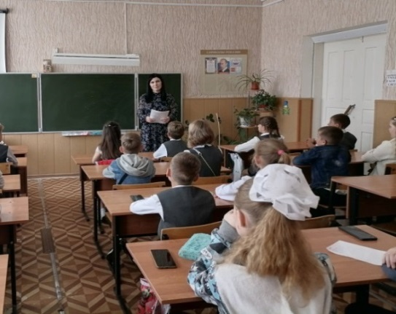
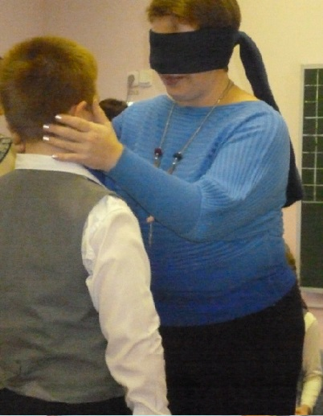
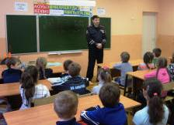
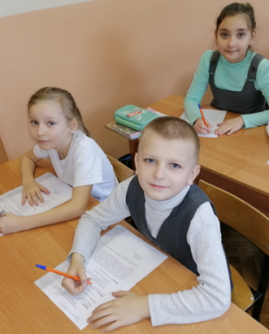
Воспитательная работа
Классные часы
Праздники
Участие в благотворительных акциях
Беседы, лектории
Анкетирование
Совместные мероприятия с родителями
Встречи с представителями разных профессий

Slide 6
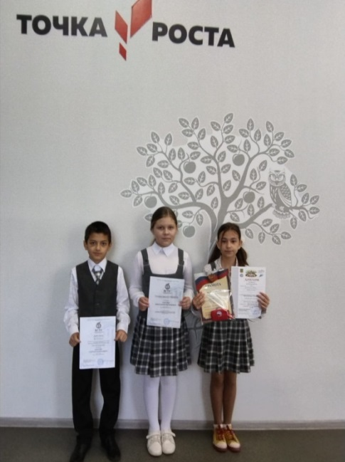
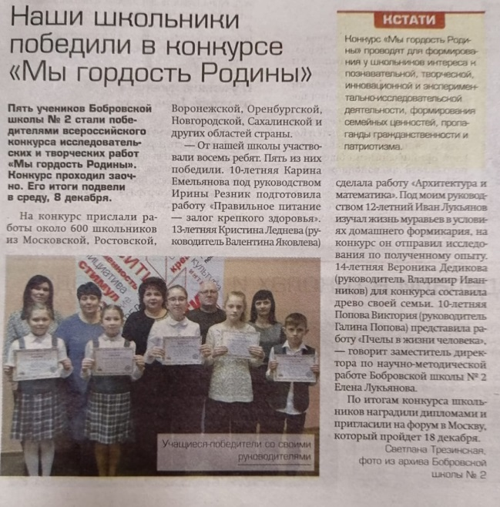
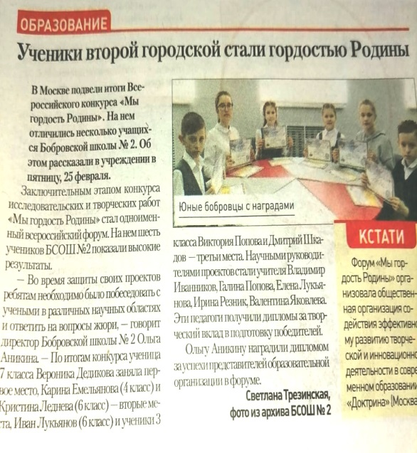
Проектно-исследовательская деятельность
2019– 2020
«Бурлящий шар » | Школьная научно-практическая конференции НОУ «Интеллектуал» | Призер (Попова Виктория)
«Получение пластика из молока в домашних условиях» | Школьная научно-практическая конференции НОУ «Интеллектуал» | Призер (Марчук Владимир)
«Красота русской березы» | «Парад проектов» защита индивидуального проекта | Призер (Голикова Виктория)
«Вулканы» | «Парад проектов» защита индивидуального проекта | Призер (Герасимов Владислав)
«Мой друг -ХАСКИ» | «Парад проектов» защита индивидуального проекта | Призер (Никитина Арина)
2020– 2021
«Изготовление пластилина в домашних условиях» | Школьная научно-практическая конференции НОУ «Интеллектуал» | Призер (Демьянов Александр)
«Пчелы в жизни человека» | Школьная научно-практическая конференции НОУ «Интеллектуал» | Победитель (Попова Виктория)
«Как я попробовала прожить без ножа» | Школьная научно-практическая конференции НОУ «Интеллектуал» | Призер (Шиндер Алина)
«Перелетные птицы» | «Парад проектов» защита индивидуального проекта | Призер (Герасимов Владислав)
«Кристаллы»» | «Парад проектов» защита индивидуального проекта | Призер (Марчук Владимир)
«Вторая жизнь бумаги» | «Парад проектов» защита индивидуального проекта | Призер (Брюхов Дмитрий)
2021– 2022
«Памятные места города Боброва»» | «Парад проектов» защита индивидуального проекта | Победитель (Демьянов Александр)
«Рассказ о слове» | «Парад проектов» защита индивидуального проекта | Призер (Голикова Виктория)
«Похвальное слово знакам препинания» | «Парад проектов» защита индивидуального проекта | Призер (Марчук Владимир)
«Магическое число 7» | «Парад проектов» защита индивидуального проекта | Призер (Никитина Арина)
«Дерево из косточки» | «Парад проектов» защита индивидуального проекта | Призер (Шестаков Арсений)
«Качество питьевой воды в Боброве» | «Парад проектов» защита индивидуального проекта | Призер (Филимонов Сергей)
«Животноводство нашего края» | «Парад проектов» защита индивидуального проекта | Победитель (Шиндер Алина)

Slide 7
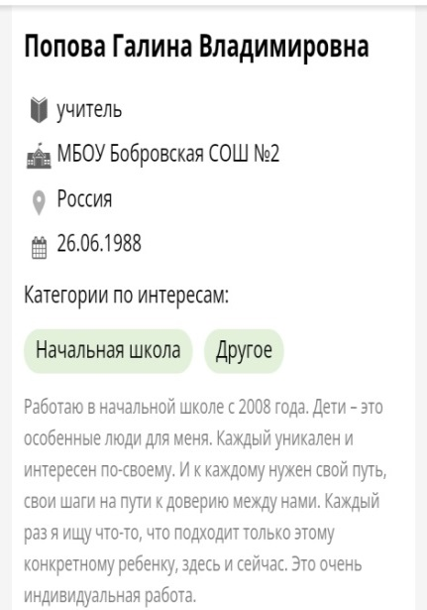
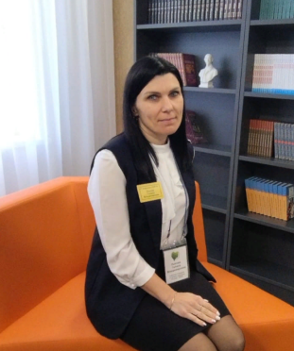
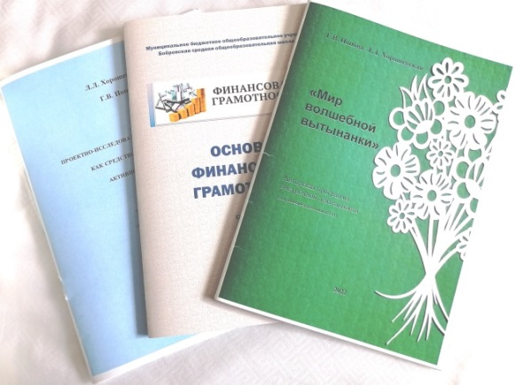
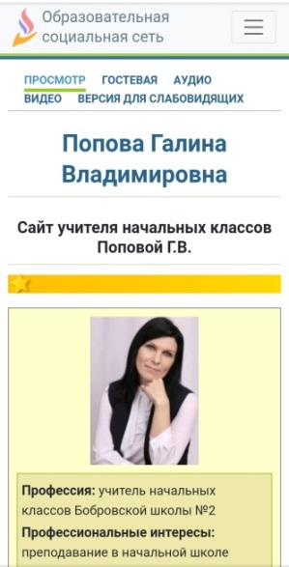
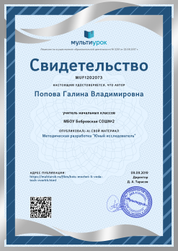
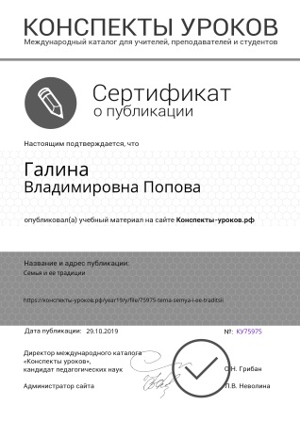
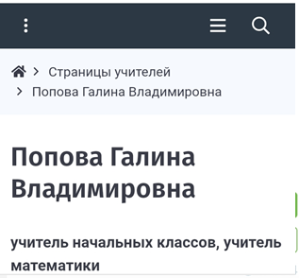
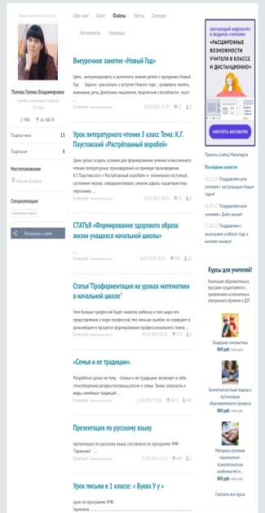
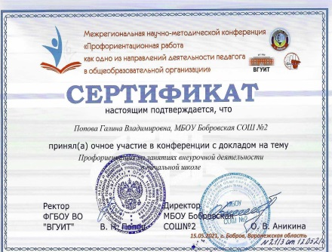
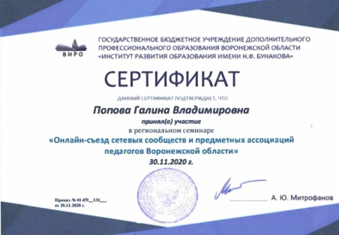
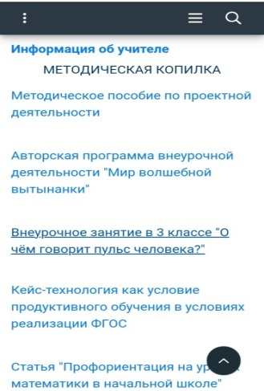
Распространение опыта , публикации
https://nsportal.ru/popova-galina-vladimirovna
https://multiurok.ru/popovagv/
https://infourok.ru/user/popova-galina-vladimirovna1
https://bobrsh2.obrvrn.ru/stranicy-uchiteley/popova-galina-vladimirovna/
fofonova09@mail.ru

Slide 8
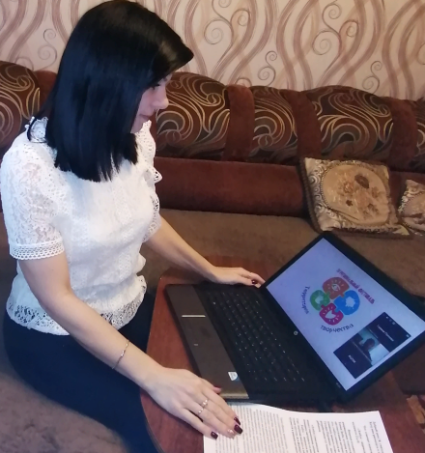
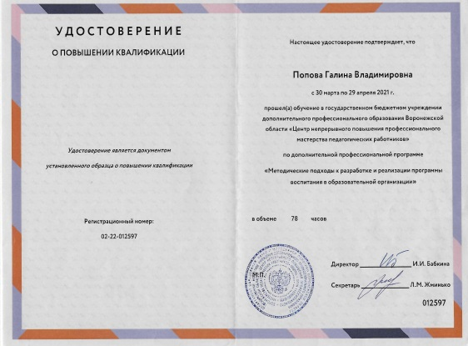
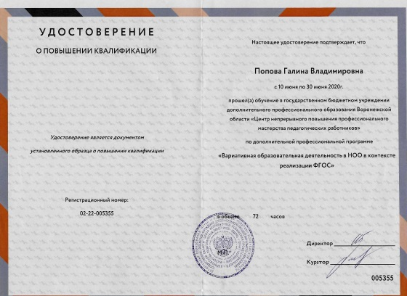
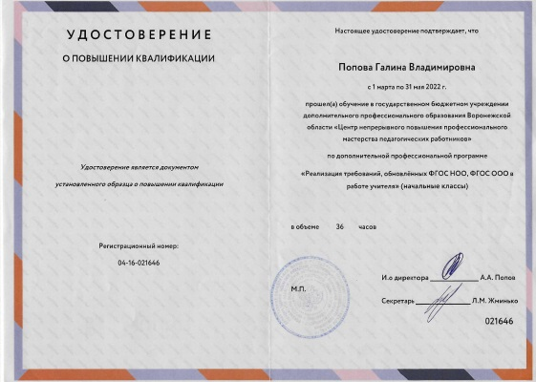
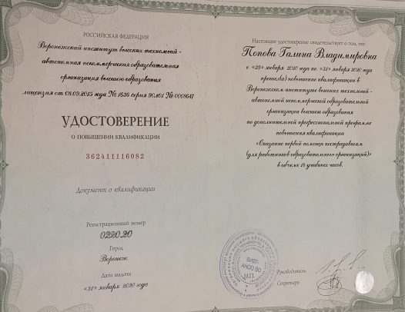
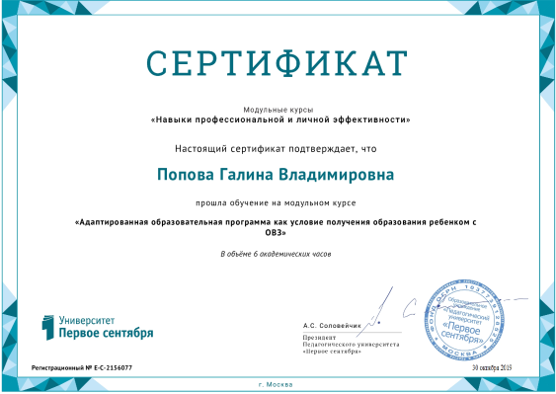
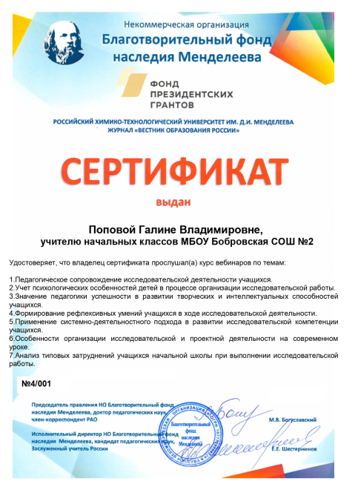
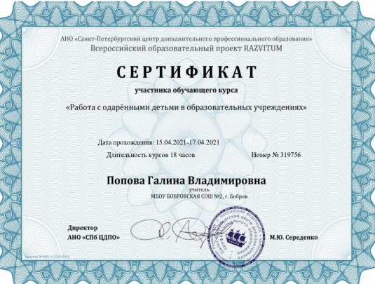
Самообразование

Slide 9
Участие в конкурсах
Муниципальный этап
Региональный этап
Федеральный этап
2019-2020 | Муниципальный этап конкурса «Мир заповедной природы» | Призер
 | Муниципальный этап Всероссийского флешмоба по математике MathCat | Призеры
 | Муниципальный этап конкурса «Крылья творчества» | Призеры
2020-2021 | Муниципальный этап научно-практической конференции «Юные исследователи» | Призеры
 | Муниципальный этап конкурса «Оставим елочку в лесу!» | Призер
 | Муниципальный этап конкурса «Зимующие птицы» | Участник
2021-2022 | Муниципальный этап научно-практической конференции «Юные исследователи» | Призеры
 | Муниципальный этап конкурса «Они подарили нам Победу!» | Призер
2019-2020 | Региональный этап Всероссийского фестиваля творческих открытий и инициатив «Леонардо» | Победители
 | Областной конкурс «Интернет – территория безопасности» | Участник
 | Областной конкурс «Не дружи со своей обидой » | Участник
2020-2021 | Региональный этап Всероссийского фестиваля творческих открытий и инициатив «Леонардо» | Победители
 | Региональный этап конкурса Молодые исследователи Черноземья-2021 по системе «ОДАРМОЛ» | Победители
2021-2022 | Региональный этап Всероссийского фестиваля творческих открытий и инициатив «Леонардо» | Победители
 | Региональный этап Всероссийского конкурса исследовательских и творческих работ «Мы гордость Родины» | Победители
 | Региональная олимпиада для обучающихся 3-4 классов образовательных организаций , реализующих программы, начального общего образования на территории Воронежской области | Призеры
2019-2020 | Всероссийский конкурс исследовательских и творческих работ «Мы гордость Родины» (заключительный этап г. Москва) | Победитель
 | Всероссийская олимпиада по русскому языку УЧИ.ру | Победители
 | V Международный конкурс «СТАРТ» | Победители
 | Всероссийская олимпиада по окружающему миру УЧИ.ру | Победители
 | Всероссийская олимпиада по математике УЧИ.ру | Победители
2020-2021 | IVМеждународная олимпиада по математике УЧИ.ру | Победители
 | Всероссийская олимпиада по окружающему миру УЧИ.ру | Победители
 | Всероссийская олимпиада по математике УЧИ.ру | Победители
 | Всероссийская олимпиада по русскому языку УЧИ.ру | Победители
2021-2022 | VМеждународная олимпиада по математике УЧИ.ру | Победители
 | Всероссийская олимпиада по литературе УЧИ.ру | Победители
 | Всероссийский конкурс исследовательских и творческих работ «Мы гордость Родины» (заключительный этап г. Москва) | Призер
 | Всероссийский фестиваль творческих открытий и инициатив «Леонардо» (заключительный этап г. Москва) | Лауреат
 | Всероссийская олимпиада по окружающему миру УЧИ.ру | Победители

Slide 10
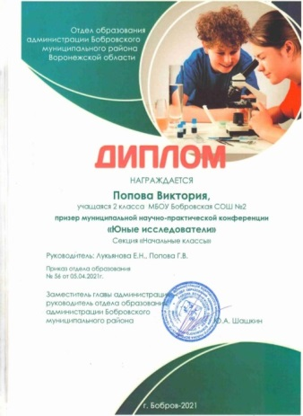
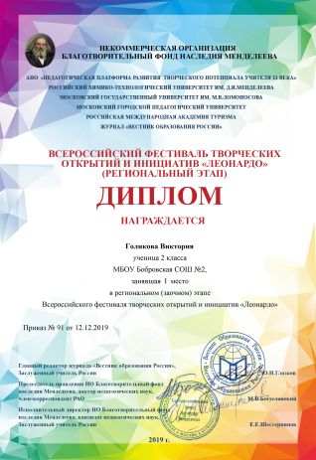
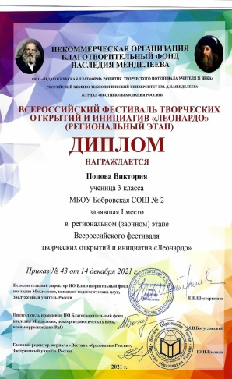
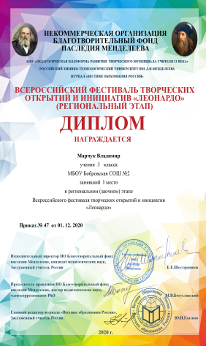
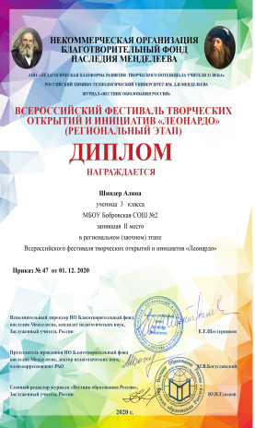
Участие в конкурсах

Slide 11
Результативность

